Slide 1
软件测试实用教程 ——方法与实践
PartIII 大作业相关

Slide 2
目 录
环境
用例中存在的问题

Slide 3
环境
Apache
Web服务器端软件，解析客户端发的请求
Mysql
数据库的一种（SQL Server ,Oracle……）
PHP
PHP应用程序服务器（用于解析PHP代码）
upupw32 ：集成环境

Slide 4
搭建过程常见问题
1 路径
2 服务

Slide 5
目 录
环境
用例中存在的问题

Slide 6
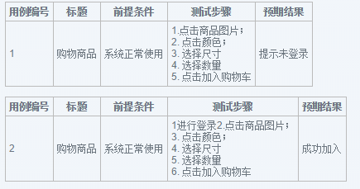
用例问题（标题）
Notes:
标题的准确性

Slide 7
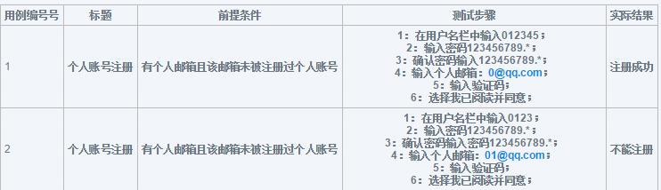
用例问题（标题）
Notes:
李梦雪

Slide 8
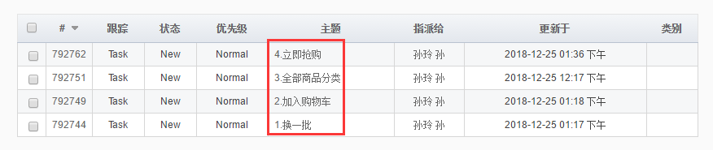
用例问题（标题）

Slide 9


用例问题
Notes:
标题不准确

Slide 10
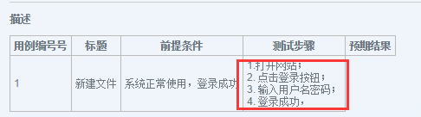
用例问题（步骤、数据）
Notes:
给出数据

Slide 11
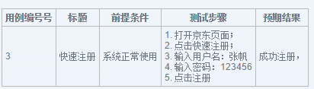
用例问题（多角度思考问题）
Notes:
多种情况下注册

Slide 12

用例问题（多角度思考问题）
Notes:
多种情况查看订单

Slide 13

用例问题（多角度思考问题）
Notes:
多角度搜索

Slide 14
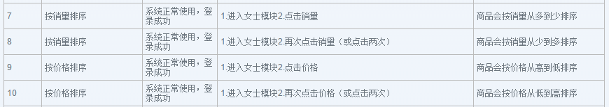
用例问题（合并步骤）
Notes:
步骤并非一整条测试用例

Slide 15
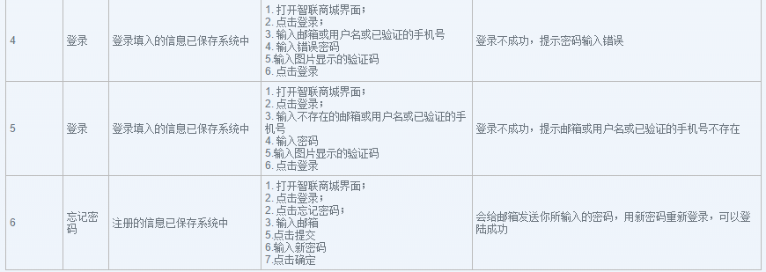
用例问题（合并）

Slide 16
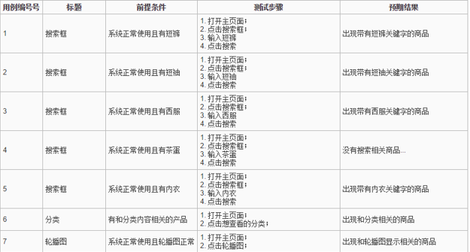
用例问题（合并、多角度）
Notes:
http://www.hostedredmine.com/issues/793479

Slide 17
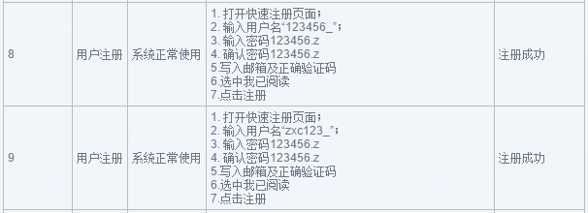
用例问题（合并）
Notes:
相近用例，合并成一条

Slide 18
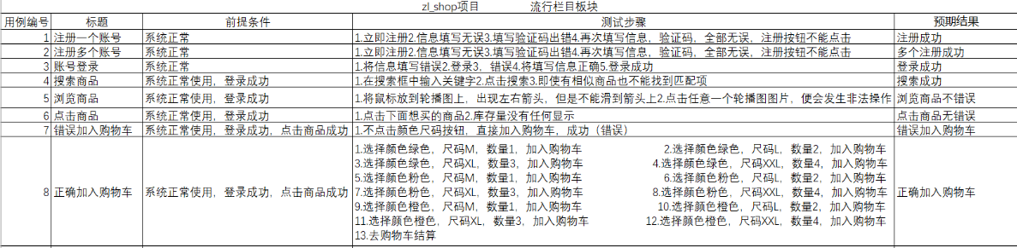
用例问题（描述的准确性）
Notes:
注册按钮不能点击？
加入购物车？

Slide 19
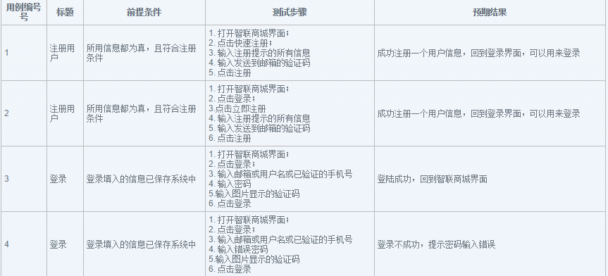
用例问题（好）
思路比较好的：http://www.hostedredmine.com/issues/793112

Slide 20
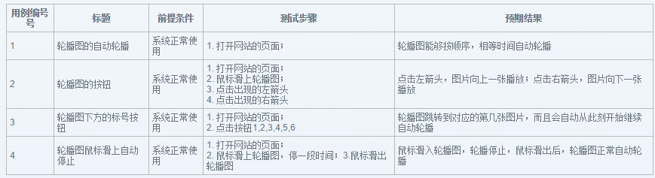
用例问题（好）
Notes:
比较好

Slide 21
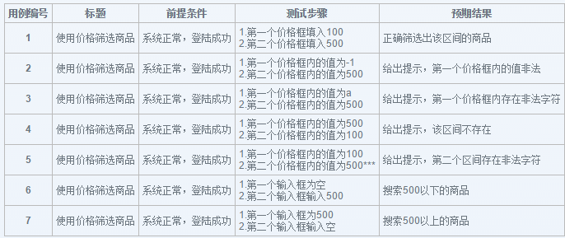
用例问题（好）
Notes:
比较好

Slide 22
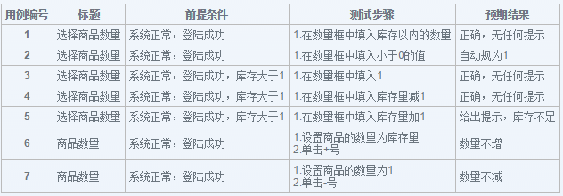
用例问题（好）

Slide 23
总结
环境
大作业中用例中存在的问题

Slide 24
Question

